Slide 1
Kurikulum

Slide 2
Curriculum
Běžet, běh, závod

Slide 3
Kurikulum
Obsah veškeré zkušenosti, kterou žáci získávají ve škole a v činnostech ke škole se vztahujících, její plánování a hodnocení

Slide 4
Kurikulum
Obsah veškeré zkušenosti, kterou žáci získávají ve škole a v činnostech ke škole se vztahujících, její plánování a hodnocení

Slide 5
Kurikulum
Obsah veškeré zkušenosti, kterou žáci získávají ve škole a v činnostech ke škole se vztahujících, její plánování a hodnocení
Obsah
Cíle, výstupy
Plán

Slide 6
Kurikulum
ZNALOSTI, DOVEDNOSTI, HODNOTY

Slide 7
Úkol č. 1
Vyberte si libovolné téma dle vaší aprobace (lineární rovnice, minerály, kyseliny, tlak, pohoří ČR…) a diskutujte s ostatními, jaké cíle byste mohli sledovat na všech uvedených úrovních (vědomosti, dovednosti, hodnoty)

Slide 8
Filozofické přístupy ke kurikulu
Akademický
Esencialistický
Polytechnický
Aktivistický
Personální

Slide 9
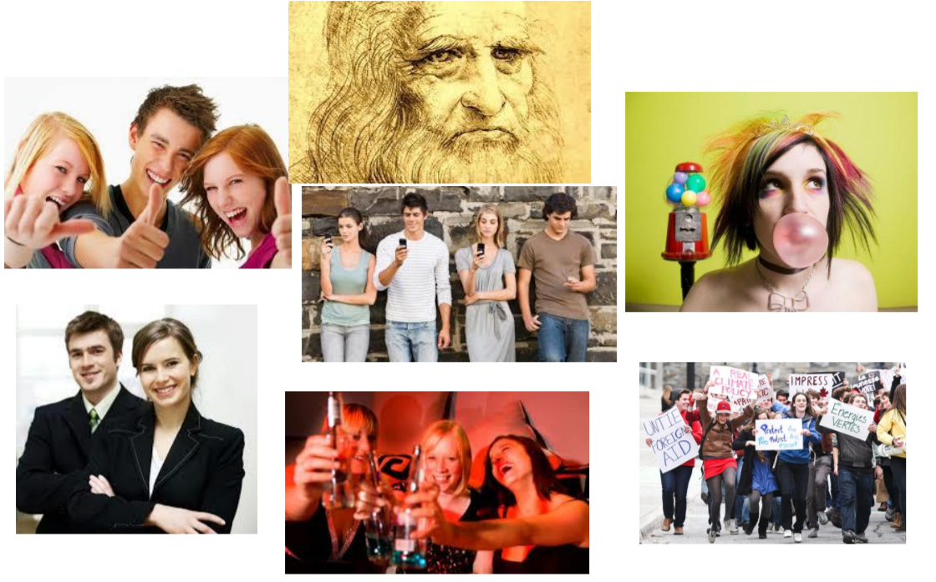
Filozofické přístupy ke kurikulu

Slide 10
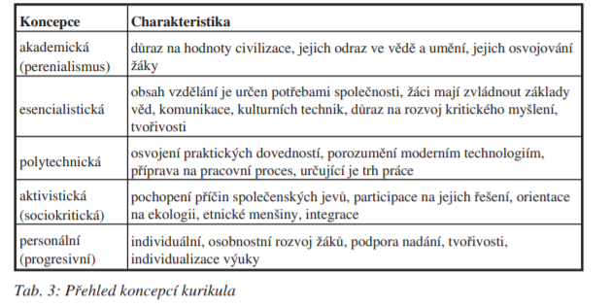
Filozofické přístupy ke kurikulu
Maňák, Janík, Švec, 2008
Notes:
Důraz na:
Strukturu poznání
Rozvoj kognitivních procesů
Technologie vyučování
Seberealizace a rozvoj žáka
Náprava společnosti

Slide 11
Formy kurikula
Zamýšlené
Realizované
Dosažené
Hodnocené
Nulové
Skryté

Slide 12
Úkol 2: Formy kurikula
Pokuste se roztřídit jednotlivé ukázky podle forem kurikula, a to z hlediska vztahu ke vzdělávacím cílům.
Víte o obsahu, který byste v rámci svého oboru rádi zařadili do nulového kurikula?

Slide 13
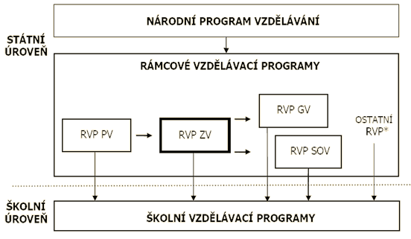
Notes:
RVP G je určen pro vyšší stupeň víceletých gymnázií a pro čtyřletá gymnázia. Nižší stupně gymnázií se řídí RVP ZV.

Slide 14
Dokumenty státní úrovně
2001: Bílá kniha
2013: Strategie 2020
2019: Strategie 2030+
Notes:
Na státní úrovni jsou zpracovávány rámcové vzdělávací programy (RVP) pro jednotlivé obory vzdělání. Tyto programové dokumenty konkretizují obecné cíle vzdělávání, specifikují klíčové kompetence důležité pro rozvoj osobnosti žáků, vymezují věcné oblasti vzdělávání a jejich obsahy, charakterizují očekávané výsledky vzdělávání a stanovují rámce a pravidla pro tvorbu školních vzdělávacích programů, včetně učebních plánů.
Na základě rámcových vzdělávacích programů a pravidel v nich stanovených si jednotlivé školy vytvářejí své realizační programové dokumenty – školní vzdělávací programy. Dosud (ke 31. 12. 2012) byly vydány rámcové vzdělávací programy pro předškolní vzdělávání, pro základní vzdělávání (včetně programu pro základní školu speciální), pro 284 oborů středního vzdělávání, včetně konzervatoří, pro jazykové školy s právem státní jazykové zkoušky a pro základní umělecké školy.
) v 1. vlně 63 oborů, ve 2. vlně 82 oborů, ve 3. vlně 82 oborů, ve 4. vlně 49 oborů a v 5. vlně 4 obory, v 6. vlně 1 obor

Slide 15
Rámcový vzdělávací program
RVP ZV: 2005
RVP PV: 2007
RVP G: 2009
RVP OV: postupně pro jednotlivé obory 2007 – 2012 (6 vln)
Notes:
Na státní úrovni jsou zpracovávány rámcové vzdělávací programy (RVP) pro jednotlivé obory vzdělání. Tyto programové dokumenty konkretizují obecné cíle vzdělávání, specifikují klíčové kompetence důležité pro rozvoj osobnosti žáků, vymezují věcné oblasti vzdělávání a jejich obsahy, charakterizují očekávané výsledky vzdělávání a stanovují rámce a pravidla pro tvorbu školních vzdělávacích programů, včetně učebních plánů.
Na základě rámcových vzdělávacích programů a pravidel v nich stanovených si jednotlivé školy vytvářejí své realizační programové dokumenty – školní vzdělávací programy. Dosud (ke 31. 12. 2012) byly vydány rámcové vzdělávací programy pro předškolní vzdělávání, pro základní vzdělávání (včetně programu pro základní školu speciální), pro 284 oborů středního vzdělávání, včetně konzervatoří, pro jazykové školy s právem státní jazykové zkoušky a pro základní umělecké školy.
) v 1. vlně 63 oborů, ve 2. vlně 82 oborů, ve 3. vlně 82 oborů, ve 4. vlně 49 oborů a v 5. vlně 4 obory, v 6. vlně 1 obor

Slide 17
Rámcový vzdělávací program
Zavedení nových pojmů:
vzdělávací oblasti
očekávané výstupy
průřezová témata (OSV, Výchova k myšlení v evropských a globálních souvislostech, Multikulturní výchova, Environmentální výchova, Mediální výchova)
klíčové kompetence

Slide 18
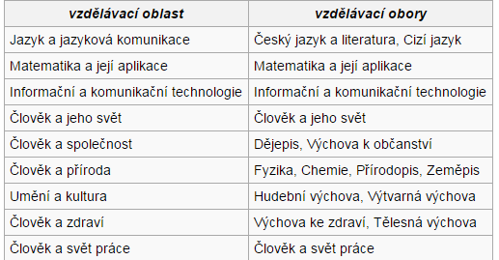
Vzdělávací oblasti

Slide 19
Rámcový vzdělávací program
https://www.jaroska.cz/sites/default/files/ctyrlete-vseobecne-2012.pdf
http://www.nuv.cz/file/159

Slide 20
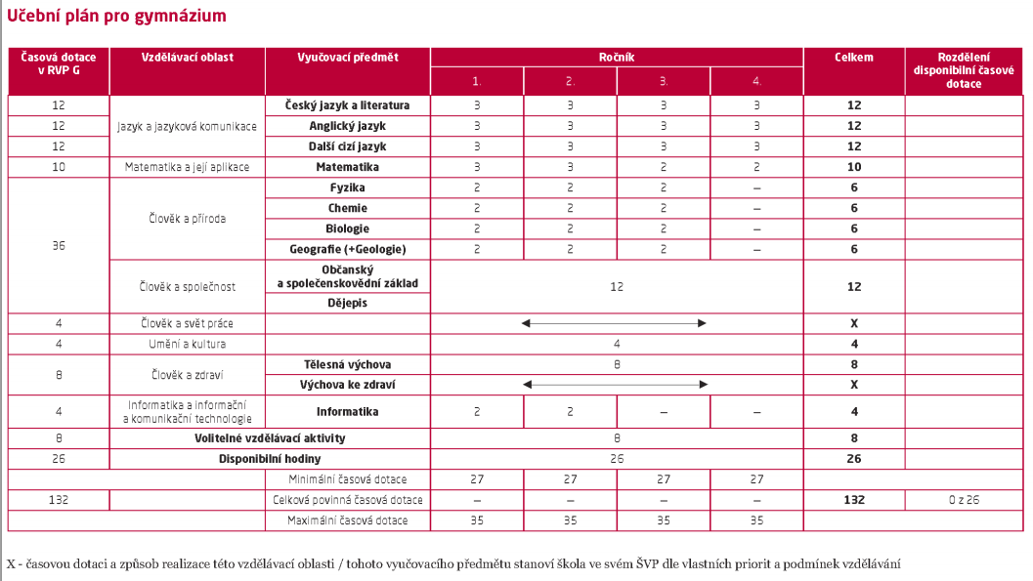

Slide 21
Klíčové kompetence

Slide 22
Klíčové kompetence
Přenositelný, univerzálně platný soubor vědomostí, dovedností, schopností, postojů a hodnot, které jsou důležité pro osobní rozvoj jedince, jeho aktivní zapojení do společnosti a budoucí uplatnění v životě.

Slide 23
Vědomosti = Dovednosti získává člověk zafixováním určitých operací, učením a procvičováním. Dovednosti v oblasti poznatků se označují jako vědomosti.
Dovednosti = učením získaná dispozice ke správnému, kvalitnímu, rychlému a úspornému vykonávání určité činnosti vhodnou metodou
Schopnosti = jsou vlastnosti osobnosti, které jsou rozvinuté výcvikem, vzděláním, zkušeností. Jsou důležité pro kvalitní rozvoj a využití při určitých činnostech. Člověk se s nimi nerodí, schopnosti je třeba těmito činnostmi utvrzovat a dále rozvíjet. Jádrem schopností jsou vrozené vlohy - dispozic
Hodnoty = Hodnotou je něco, co být má, protože samo hodnocení předpokládá hodnotu. Ve filosofii se však setkáváme i s názorem, že samo hodnocení vychází pouze z konkrétního jedince, že je vázáno na určitého člověka a jeho momentální situaci či stav, že je výlučně jeho volbou a rozhodnutím. Ale přece jenom i tento zdánlivě libovolný postoj každého z nás se vztahuje k nějakým vlastnostem věcí, činů nebo vztahů.
postoje = názor či připravenost k činu, kognitivní, konativní, afektivní

Slide 24
Kompetence k učení
Žák:
své učení a pracovní činnost si sám plánuje a organizuje, využívá je jako prostředku pro seberealizaci a osobní rozvoj;
efektivně využívá různé strategie učení k získání a zpracování poznatků a informací, hledá a rozvíjí účinné postupy ve svém učení, reflektuje proces vlastního učení a myšlení;
kriticky přistupuje ke zdrojům informací, informace tvořivě zpracovává a využívá při svém studiu a praxi;
kriticky hodnotí pokrok při dosahování cílů svého učení a práce, přijímá ocenění, radu i kritiku ze strany druhých, z vlastních úspěchů i chyb čerpá poučení pro další práci.

Slide 25
Kompetence k učení
Například:
Na konci vyučovací jednotky společně zhodnotíme dosažení cíle; zadáváme žákům motivační domácí úkoly – umožňujeme jim vybrat si z nabídky domácích úkolů.

Slide 26
Kompetence k řešení problémů
Žák:
rozpozná problém, objasní jeho podstatu, rozčlení ho na části;
vytváří hypotézy, navrhuje postupné kroky, zvažuje využití různých postupů při řešení problému nebo ověřování hypotézy;
uplatňuje při řešení problémů vhodné metody a dříve získané vědomosti a dovednosti, kromě analytického a kritického myšlení využívá i myšlení tvořivé s použitím představivosti a intuice;
kriticky interpretuje získané poznatky a zjištění a ověřuje je, pro své tvrzení nachází argumenty a důkazy, formuluje a obhajuje podložené závěry;
je otevřený k využití různých postupů při řešení problémů, nahlíží problém z různých stran

Slide 27
Kompetence k řešení problémů
Vytváříme pro žáky praktické problémové úlohy a situace, při nichž je nutné řešit praktické problémy;
nabízíme žákům k řešení úkoly, které vyžadují propojení znalostí z více vyučovacích předmětů i využití praktických dovedností z různých oblastí lidské činnosti, a tudíž i více přístupů k vyřešení

Slide 28
Kompetence občanská
Žák:
respektuje přesvědčení druhých lidí, váží si jejich vnitřních hodnot, odmítá útlak a hrubé zacházení, uvědomuje si povinnost postavit se proti fyzickému i psychickému násilí
chápe základní principy, na nichž spočívají zákony a společenské normy, je si vědom svých práv a povinností ve škole i mimo školu
rozhoduje se zodpovědně podle dané situace, poskytne účinnou pomoc a chová se zodpovědně v krizových situacích i v situacích ohrožujících život a zdraví člověka
respektuje, chrání a ocení naše tradice a kulturní i historické dědictví, projevuje pozitivní postoj k uměleckým dílům, smysl pro kulturu a tvořivost, aktivně se zapojuje do kulturního dění a sportovních aktivit
chápe základní ekologické souvislosti a environmentální problémy.

Slide 29
Kompetence komunikativní
Žák:
s ohledem na situaci a účastníky komunikace efektivně využívá dostupné prostředky komunikace, verbální i neverbální, včetně symbolických a grafických vyjádření informací různého typu;
používá s porozuměním odborný jazyk a symbolická a grafická vyjádření informací různého typu;
efektivně využívá moderní informační technologie;
vyjadřuje se v mluvených i psaných projevech jasně, srozumitelně a přiměřeně tomu, komu, co a jak chce sdělit, s jakým záměrem a v jaké situaci komunikuje; je citlivý k míře zkušeností a znalostí a k možným pocitům partnerů v komunikaci;
prezentuje vhodným způsobem svou práci i sám sebe před známým i neznámým publikem

Slide 30
Kompetence sociální a personální
Žák:
účinně spolupracuje ve skupině, podílí se společně s pedagogy na vytváření pravidel práce v týmu, na základě poznání nebo přijetí nové role v pracovní činnosti pozitivně ovlivňuje kvalitu společné práce
podílí se na utváření příjemné atmosféry v týmu, na základě ohleduplnosti a úcty při jednání s druhými lidmi přispívá k upevňování dobrých mezilidských vztahů
přispívá k diskusi v malé skupině i k debatě celé třídy, chápe potřebu efektivně spolupracovat s druhými při řešení daného úkolu, oceňuje zkušenosti druhých lidí, respektuje různá hlediska a čerpá poučení z toho, co si druzí lidé myslí, říkají a dělají
vytváří si pozitivní představu o sobě samém, která podporuje jeho sebedůvěru a samostatný rozvoj

Slide 31
Kompetence k podnikavosti
Žák:
cílevědomě, zodpovědně a s ohledem na své potřeby, osobní předpoklady a možnosti se rozhoduje o dalším vzdělávání a budoucím profesním zaměření
rozvíjí svůj osobní i odborný potenciál, rozpoznává a využívá příležitosti pro svůj rozvoj v osobním a profesním životě
uplatňuje vlastní iniciativu a tvořivost, vítá a podporuje inovace
získává a kriticky vyhodnocuje informace o vzdělávacích a pracovních příležitostech
dokončuje zahájené aktivity, motivuje se k dosahování úspěchu
posuzuje a kriticky hodnotí rizika související s rozhodováním v reálných životních situacích a v případě nezbytnosti je připraven tato rizika nést;
chápe podstatu a principy podnikání

Slide 32
Klíčové kompetence podle RVP
kompetence k učení
kompetence k řešení problémů
kompetence komunikativní
kompetence sociální a personální
kompetence občanská
kompetence pracovní (ZŠ) / k podnikavosti (SŠ)

Slide 33
Klíčové kompetence a výstupy
klíčové kompetence: soubor obecných cílových požadavků, ke kterým má směřovat vzdělávání
Příklad: žák … posuzuje události a vývoj veřejného života, sleduje, co se děje v jeho bydlišti a okolí, zaujímá a obhajuje informovaná stanoviska a jedná k obecnému prospěchu podle nejlepšího svědomí. (K. občanská)

Slide 34
Klíčové kompetence a výstupy
očekávané výstupy: soubor konkrétních výsledků vzdělávání v jednotlivých oblastech a oborech
Příklad: Komunikační a slohová výchova, kde žák:
plynule čte s porozuměním texty přiměřeného rozsahu a náročnosti
porozumí písemným nebo mluveným pokynům přiměřené složitosti

Slide 35
Klíčové kompetence <= výstupy
Učivo a výstupy jako cesta k rozvíjení kompetencí
Kompetence jako maxima
Úkol: Navrhněte způsob, jak by mohlo být v kontextu určitého učiva Vašeho oboru dosahováno rozvoje kompetence k řešení problémů.

Slide 36
Klíčové kompetence: problémy
Jak můžeme hodnotit KK?
Měli bychom kompetence vůbec hodnotit?

